Slide 1
Business Development Training and Support for Non - Native Small Business Owners
2021-1-EL01-KA210-VET-000030217

Slide 2
Taking on responsibilities and showing initiative
Ανάληψη ευθυνών και επίδειξη πρωτοβουλίας
December 14th 2022, 18:00 – 20:00

Slide 3
Ανάληψη ευθυνών και επίδειξη πρωτοβουλίας
Με την ολοκλήρωση της υποενότητας οι εκπαιδευόμενοι θα είναι σε θέση να:
προσδιορίζουν τα πλεονεκτήματα του να είσαι προδραστικός
(Ανα)γνωρίζουν το οφέλη της ανάληψης ευθυνών / πρωτοβουλιών

Slide 4
Ανάληψη ευθυνών και επίδειξη πρωτοβουλίας
προσδιορίζουν με σιγουριά το ρόλο τους / είναι σε θέση να εκκινούν διαδικασίες που δημιουργούν αξία
Ενεργούν με σιγουριά και αυτονομία για την επίτευξη στόχων / υλοποιούν προγραμματισμένες και μη εργασίες
Ανάληψη ευθυνών και επίδειξη πρωτοβουλίας

Slide 5
Εργαλεία – Δραστηριότητες
Εργαλεία – Δραστηριότητες που θα χρησιμοποιήσουμε:
Παρουσίαση σε ppt
Καταιγισμός ιδεών (brainstorming)
video
Παραδείγματα κατανόησης
Μελέτη περίπτωσης (case study)
Συζήτηση
Ανάληψη ευθυνών και επίδειξη πρωτοβουλίας

Slide 6
Ανάληψη ευθυνών και επίδειξη πρωτοβουλίας

Slide 7
Ανάληψη ευθυνών και επίδειξη πρωτοβουλίας
«Υπάρχουν τρεις κατηγορίες ανθρώπων:
αυτοί που κάνουν τα πράγματα να συμβούν,
αυτοί που παρακολουθούν τα πράγματα να συμβαίνουν και
αυτοί που αναρωτιούνται τι συνέβη».
Mary Kay Ash, Αμερικανίδα επιχειρηματίας (Mary Kay Cosmetics, Inc.)

Slide 8
Ανάληψη ευθυνών και επίδειξη πρωτοβουλίας
Mary Kay Ash, Αμερικανίδα επιχειρηματίας (Mary Kay Cosmetics, Inc.
https://www.marykay.com/en-us/about-mary-kay/our-founder

Slide 9
Ανάληψη ευθυνών και επίδειξη πρωτοβουλίας
Τί εννοούμε όταν μιλάμε για:
Ανάληψη ευθυνών και επίδειξη πρωτοβουλίας:
https://youtu.be/RHs3BriNBAY

Slide 10
Ανάληψη ευθυνών και επίδειξη πρωτοβουλίας
Πρωτοβουλία είναι η ικανότητα να είσαι επινοητικός και να εργάζεσαι χωρίς πάντα να σου υπαγορεύουν τι να κάνεις.
Απαιτεί ανθεκτικότητα και αποφασιστικότητα.
Σημαίνει να χρησιμοποιείς το μυαλό σου, τη φαντασία σου και να έχεις τη δύναμη να υλοποιείς και να επιτυγχάνεις.

Slide 11
Ανάληψη ευθυνών και επίδειξη πρωτοβουλίας
Η ανάληψη πρωτοβουλίας απαιτεί προορατικότητα και ικανότητα να διδάσκεις στον εαυτό σου νέες δεξιότητες.
Μακροπρόθεσμα, είναι ένας τρόπος να βελτιώσεις την επαγγελματική ζωή και να επιτύχεις τους προσωπικούς σου στόχους.

Slide 12
Ανάληψη ευθυνών και επίδειξη πρωτοβουλίας
Προδραστική συμπεριφορά στοχεύει:
στον εντοπισμό και την αξιοποίηση των ευκαιριών
στη λήψη προληπτικών ενεργειών ενάντια σε πιθανά προβλήματα και απειλές,
σε αντίθεση με την αντιδραστική συμπεριφορά:
επικεντρώνεται στην επίλυση ενός προβλήματος μετά την εμφάνιση του.

Slide 13
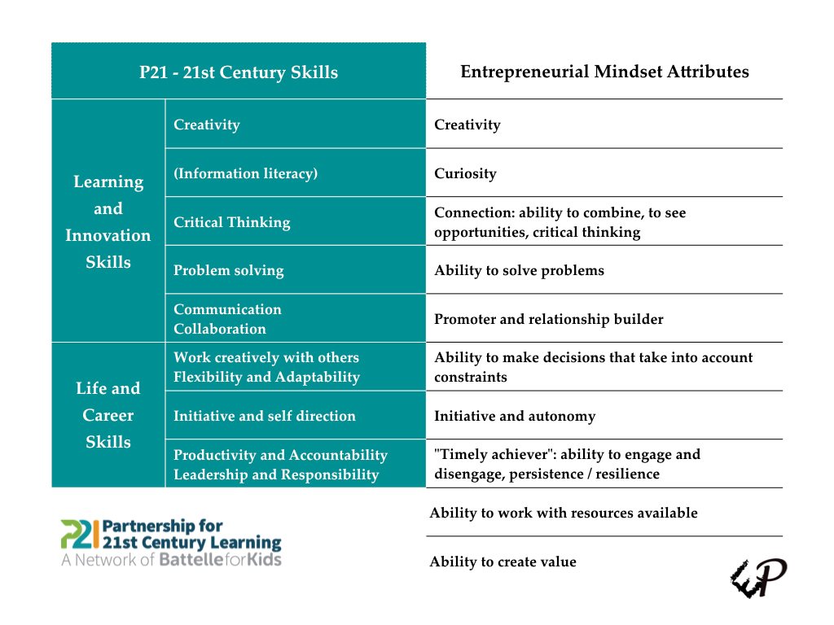
Ανάληψη ευθυνών και επίδειξη πρωτοβουλίας

Slide 14
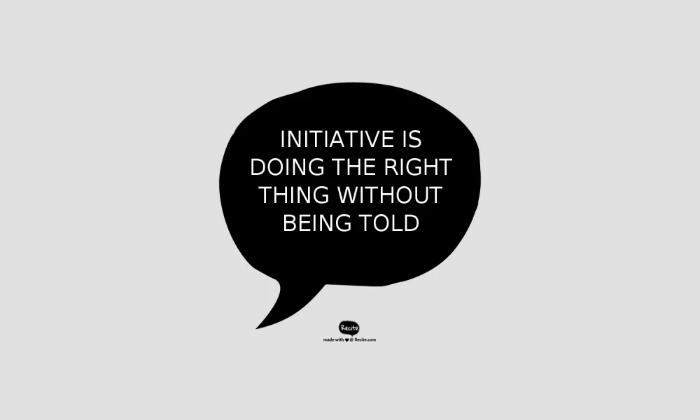
Ανάληψη ευθυνών και επίδειξη πρωτοβουλίας
Ανάληψη ευθυνών και επίδειξη πρωτοβουλίας

Slide 15
Ανάληψη ευθυνών και επίδειξη πρωτοβουλίας
Ανάληψη Πρωτοβουλίας Κάνω το επιπλέον μίλι (κάνω την εργασία πριν μου ζητηθεί)
Ανάληψη Πρωτοβουλίας Αναλαμβάνω δράση για την επίλυση μιας δυσκολίας / τη βελτίωση μιας κατάστασης («Φρέσκια ματιά»)

Slide 16
Ανάληψη ευθυνών και επίδειξη πρωτοβουλίας
Τί : Αναλαμβάνω την ευθύνη (αποφάσεων / πράξεων) για την επιτυχία μου
Πώς: Αντιμετωπίζω τις προκλήσεις που προκύπτουν
Γιατί: Αποκτώ ικανότητα να υλοποιώ/ νοοτροπία «Κάντο να συμβεί»

Slide 17
Ανάληψη ευθυνών και επίδειξη πρωτοβουλίας
Αποτέλεσμα:
Αποκτώ αυτονομία / αυτενέργεια
Κάνω τις ευκαιρίες, δράση
Δημιουργώ Αξία για μένα / κοινωνία

Slide 18
Ανάληψη ευθυνών και επίδειξη πρωτοβουλίας
Δεξιότητες και χαρακτηριστικά που συμβαδίζουν με την ανάληψη πρωτοβουλίας περιλαμβάνουν:
Καινοτόμο σκέψη
Επίλυση προβλημάτων
Δημιουργικότητα

Slide 19
Ανάληψη ευθυνών και επίδειξη πρωτοβουλίας
Προδραστικός Επιχειρηματίας, αναλαμβάνει (συνεχώς) δράση για να:
Αναζητά ευκαιρίες
Επιδεικνύει πρωτοβουλία
Αναλαμβάνει ευθύνες, σχεδιάζει και δρά (επιμονή/υπομονή)
Επηρεάσει την αλλαγή και Επιτύχει τον στόχο (δημιουργία αξίας)

Slide 20
Ανάληψη ευθυνών και επίδειξη πρωτοβουλίας
Όσο πιο προδραστικός η/ο επιχειρηματίας:
Στρατηγική αναζήτηση
Σαφής πορεία
Πολλαπλασιαστική αναζήτηση ευκαιριών / λύσεων
Καθοδήγηση προς την δημιουργία αξίας

Slide 21
Ανάληψη ευθυνών και επίδειξη πρωτοβουλίας
Δραστηριότητα 1: Αξιολόγηση της προδραστικής προσωπικότητας
«Μου αρέσει να αναγνωρίζω και να ξεπερνώ τα εμπόδια που προκύπτουν κατά την υλοποίηση μιας ιδέας μου»
2) «Τίποτα δεν είναι πιο συναρπαστικό από το να βλέπω τις ιδέες μου να γίνονται πραγματικότητα»
3) «Ξεχωρίζω στον εντοπισμό ευκαιριών»

Slide 22
Ανάληψη ευθυνών και επίδειξη πρωτοβουλίας
Δραστηριότητα 1: Αξιολόγηση της προδραστικής προσωπικότητας
4) «Μου αρέσει να αμφισβητώ το status quo» (υπάρχουσα κατάσταση των πραγμάτων
5) «Μπορώ να εντοπίσω μια καλή ευκαιρία πολύ πριν μπορέσουν οι άλλοι»
(Kickul, J., & Gundry, L. (2002). The proactive entrepreneurial personality and small firm innovation)

Slide 23
Ανάληψη ευθυνών και επίδειξη πρωτοβουλίας
Δραστηριότητα 2:
Δώστε ένα παράδειγμα από τη ζωή σας, στο οποίο χρησιμοποιήσατε την πρωτοβουλία σας.
(Περίπτωση, απόφαση, δράση, αποτέλεσμα)

Slide 24
Ανάληψη ευθυνών και επίδειξη πρωτοβουλίας
Δραστηριότητα 2:
Μπορείτε να κάνετε μια εργασία, χωρίς να χρειάζεστε περαιτέρω οδηγίες ή επίβλεψη αφού σας έχουν δείξει πώς μια φορά;
2) Είστε ικανοί να βρίσκετε νέες ιδέες και να σκέφτεστε δημιουργικά για να λύσετε προβλήματα;

Slide 25
Ανάληψη ευθυνών και επίδειξη πρωτοβουλίας
Δραστηριότητα 2:
3) Μπορείτε να εργαστείτε ανεξάρτητα;
4) Μπορείτε να εντοπίσετε μια ευκαιρία ή κάτι που χρειάζεται βελτίωση, να κάνετε ένα σχέδιο και να το πραγματοποιήσετε?

Slide 26
Ανάληψη ευθυνών και επίδειξη πρωτοβουλίας
Παράδειγμα πρωτοβουλίας σε χώρο εργασίας
«Στη δουλειά μερικής απασχόλησης σε ένα φωτοτυπείο, πάντα προσπαθούσα να λύσω ένα πρόβλημα (π.χ.εμπλοκή χαρτιού) πριν ζητήσω βοήθεια από έναν πιο έμπειρο συνάδελφο. Εννέα φορές στις δέκα, διόρθωσα το πρόβλημα και ο πελάτης εξυπηρετήθηκε πιο γρήγορα, βοηθώντας στην ικανοποίηση των πελατών».

Slide 27
Ανάληψη ευθυνών και επίδειξη πρωτοβουλίας
Παράδειγμα πρωτοβουλίας σε χώρο εργασίας
«Στο φοιτητικό μου σπίτι, το Wi-Fi μας δεν περιλαμβανόταν στο ενοίκιο και πληρώναμε επιπλέον. Ερεύνησα επιλογές που εξισορρόπησαν το κόστος και την ποιότητα και χρησιμοποίησα την έρευνά μου για να διαπραγματευτώ μια νέα, πιο ανταγωνιστική τιμή με τον προμηθευτή μας. Οι συγκάτοικοί μου ήταν ενθουσιασμένοι με την πρωτοβουλία μου»

Slide 28
Ανάληψη ευθυνών και επίδειξη πρωτοβουλίας
Πώς βελτιώνω την ικανότητα μου:
Μεγάλα όνειρα vs Γρήγορη απογοήτευση & αμφισβήτηση
(δεν γίνεται, είναι δύσκολο, δεν μπορώ να το κάνω)
Το πρόβλημα δεν είναι το είδος της πρωτοβουλίας που απαιτείται, αλλά ότι το αντιμετωπίζουμε σαν ένα τεράστιο & ενιαίο βήμα.

Slide 29
Ανάληψη ευθυνών και επίδειξη πρωτοβουλίας
Πώς βελτιώνω την ικανότητα μου:
Ξεκινήστε με μικρά βήματα από το σημείο που βρίσκεστε
(οι μικρές πράξεις, οδηγούν με τον καιρό σε μεγάλα αποτελέσματα)
2) Μην εστιάζετε στα άμεσα αποτελέσματα, εστιάστε στη δημιουργία μιας ρουτίνας (συνεπής δράση – Δεν εγκαταλείπω)

Slide 30
Ανάληψη ευθυνών και επίδειξη πρωτοβουλίας
Πώς βελτιώνω την ικανότητα μου:
3) Βγείτε από τη ζώνη ασφαλείας σας. Δεχτείτε ότι θα «σκοντάφτετε» συχνά.
(φόβος αποτυχίας, εμπόδια, πραγματική αποτυχία.
Κάθε αποτυχία είναι επένδυση για επόμενη προσπάθεια)
4) Αναλάβετε την πρωτοβουλία σήμερα.

Slide 31
Ανάληψη ευθυνών και επίδειξη πρωτοβουλίας
Πώς βελτιώνω την ικανότητα μου:
5) Σχεδιάστε τις ενέργειές σας, καταγράψτε πιθανά εμπόδια και λύσεις
6) Ζητείστε συνεργασία και ανατροφοδότηση
7) Ανασυνταχθείτε, αλλά Μην εγκαταλείψετε

Slide 32
Ανάληψη ευθυνών και επίδειξη πρωτοβουλίας
Tί είναι η ζώνη ασφαλείας και γιατί μπορεί να μας καταστρέψει:
Why comfort will ruin your life | Bill Eckstrom | TEDxUniversityofNevada:
https://youtu.be/LBvHI1awWaI

Slide 33
Ανάληψη ευθυνών και επίδειξη πρωτοβουλίας
Μελέτη Περίπτωσης
“Two Moms in the Raw”
(https://www.soulsprout.com)

Slide 34
Μελέτη Περίπτωσης
Shari Leidich
Δεν είχε σκεφτεί ποτέ να γίνει επιχειρηματίας
2004, διαγνώστηκε με σκλήρυνση κατά πλάκας
Αλλαγή διατροφής (ωμά & μη επεξεργασμένα φαγητά)
Πειραματίστηκε (νόστιμα για όλη την οικογένεια)
Συγγενείς – φίλοι – τοπική αγορά
2006 ίδρυση επιχείρησης
18 προϊόντα – 28 εργαζόμενοι – 2.200 τ.μ εγκαταστάσεις
100% υγιεινά, βιολογικά προϊόντα διατροφής για όλη την οικογένεια.

Slide 35
Ανάληψη ευθυνών και επίδειξη πρωτοβουλίας
Δραστηριότητα 3:
Σπάστε τον στόχο σας σε μικρά βήματα (στόχου) τα οποία θα μπορείτε να υλοποιείτε με συνέπεια σε τακτά διαστήματα. Προτείνεται να χρησιμοποιήσετε την τεχνική SMART.
(Συγκεκριμένοι, Μετρήσιμοι, Πραγματοποιήσιμοι, Σχετικοί, Χρονικά Συγκεκριμένοι)

Slide 36
Ανάληψη ευθυνών και επίδειξη πρωτοβουλίας
Δραστηριότητα 3:

Slide 37
Partnership

